Slide 1

Hodnocení výživového stavu
doc. MUDr. Jindřich Fiala, CSc.
Ústav ochrany a podpory zdraví LF MU

Slide 2
Osnova, hlavní body
Východiska, základy, definice, cíle, indikace
Malnutrice
Metody, postupy:
Anamnéza
Antropometrie
Fyzické (klinické) vyšetření - celkový vzhled
Biochemická and imunologická vyšetření
Dynamometrické testy (svalová síla)
Standardní (validované) screeningové nástroje
Děti
2
Notes:
2

Slide 3
Definice, vymezení
Výživový stav (Nutritional status)
- Výsledný zdravotně-nutriční stav daný výživou – přívodem živin, faktory ovlivňujícími vstřebávání živin (vč. poruch a nemocí), výdejem, dědičností, vlivy prostředí, životním stylem (kromě výživy pohybovou aktivitou, kouřením, alkoholem…)
Hodnocení výživy – rozlišujte:
- Výživová spotřeba, výživové zvyklosti
(Dietary assessment, Food consumption, Dietary habits …)
- Hodnocení výživového stavu (Nutritional status assessment)
Malnutrice
- Stav výživy, který je charakterizován deficitem či přebytkem energie nebo jednotlivých živin.
- Tato nerovnováha má za důsledek měřitelné změny na tkáních, formě těla, funkcích organizmu a klinickém stavu jedince.
ESPEN Guidelines 2006:
Malnutrice je stav deficitu nebo přebytku (nerovnováhy) energie, proteinů a ostatních nutrientů způsobujících měřitelné vedlejší účinky na tkáně nebo formu těla, funkce a výsledný klinický stav.
3
Notes:
3

Slide 4
Malnutrice
Malnutrice z nedostatku, podvýživa
Energetické, resp. energeticko-proteinové deficientní malnutrice:
Podváha
Kachexie
Marasmus
Kwashiorkor
Marasmismický kwashiorkor
Specifické deficience
Deficit jodu - endemická struma
Deficit vitaminu A - Xeroftalmie
Nutriční anémie
Nutriční osteopenie
B1 (thiamin) - Beri beri
B2 (riboflavin)
B3 (niacin, PP) - pelagra
C - Kurděje (skorbut)
Sarkopenie
Malnutrice z nadbytku, nadvýživa
Nadváha
Obezita
Nadbytek mikronutrientů
4
Notes:
4

Slide 5
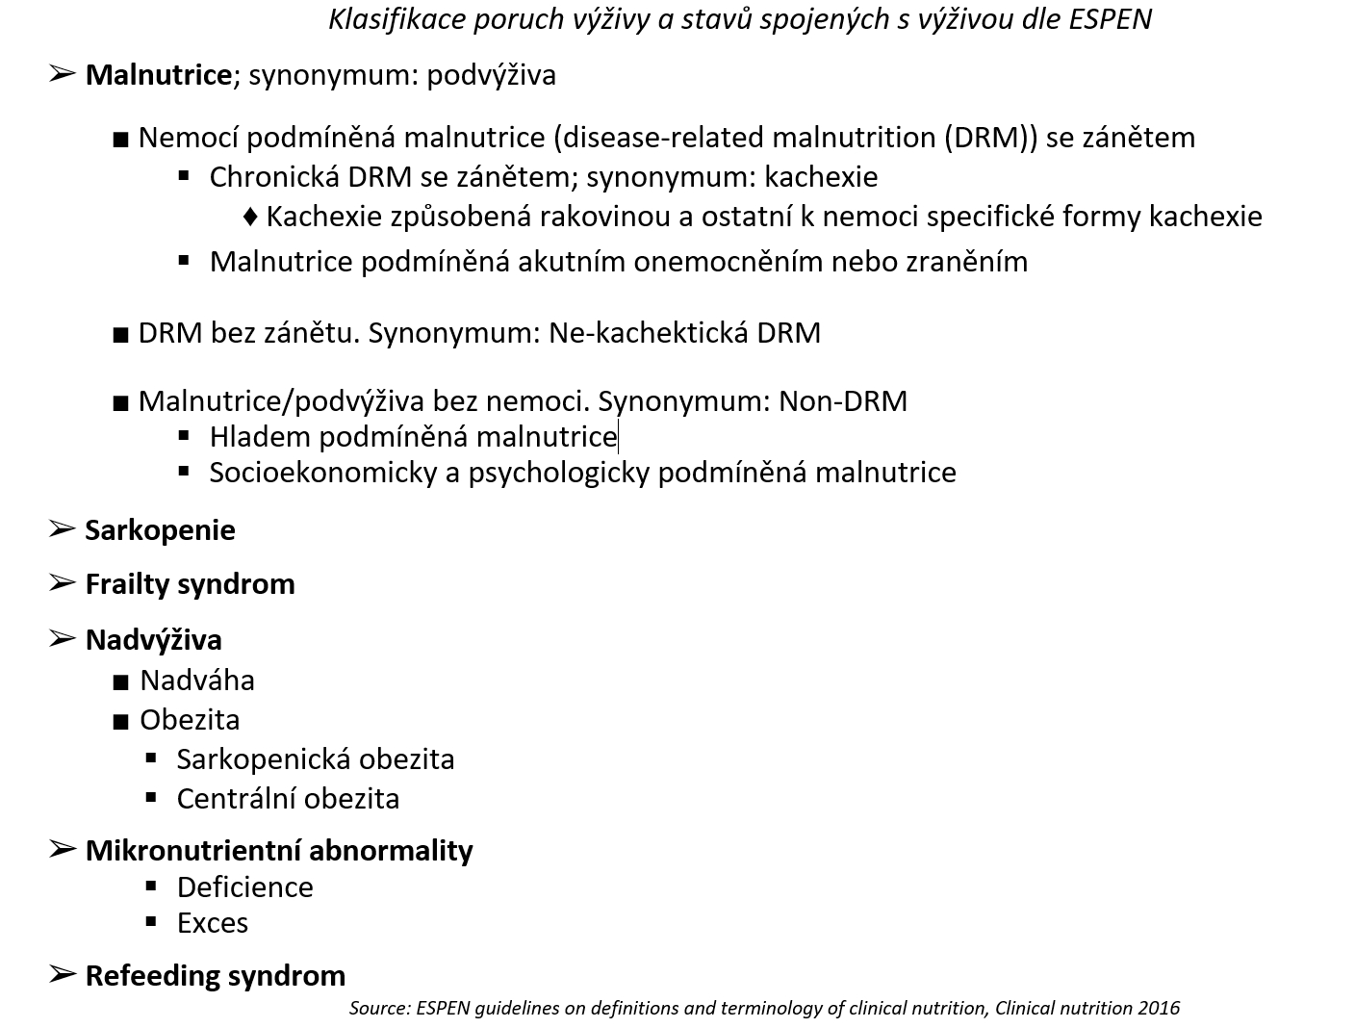
5
Notes:
5

Slide 6
Proteinově-energetické malnutrice (PEM)
Podváha (underweight) - dospělí nízké BMI, děti nízká váha na věk
Hladovění (starvation)– energetický deficit potravy, uchovává aktivní tělesnou hmotu, zvyšuje metabolismus tuku
Wasting – ztráta tělesné hmoty, „úbytě“, patol. vyhubnutí. U dětí: Nízká váha na věk
Stunting – zadržení růstu, „zakrňování“, nízká výška na věk
Kwashiorkor – edematózní PEM způsobená nedostatečným přívodem bílkovin
Marasmus – těžké vyhubnutí (wasting) energetickou a celkovou deficiencí
Marasmický kwashiorkor - kombinace
Kachexie – spojena se zánětlivým nebo neoplastickým stavem
Sarkopenie – úbytek kosterního svalstva spojený se stárnutím
6
Notes:
6

Slide 7
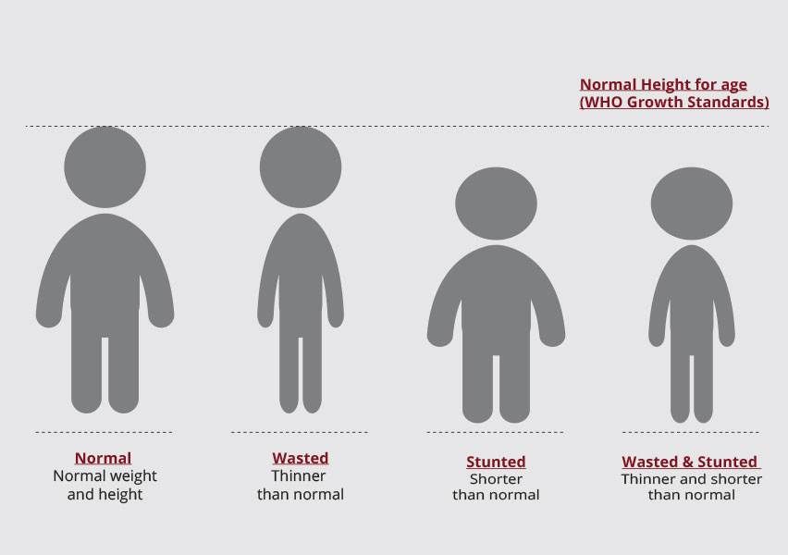
7
Notes:
7

Slide 8
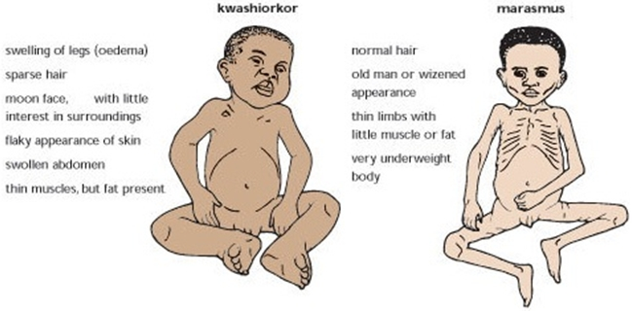
Kwashiorkor vs. marasmus
Kwashiorkor
Marasmus
Těžká deficience téměř všech živin, včetně energie.
Dostatečný příjem energie, ale nedostatečný příjem bílkovin.
8
Notes:
8

Slide 9
Malnutrice – symptomy
Nechutenství, nezájem o jídlo a pití
Únava a podrážděnost
Poruchy koncentrace
Stálý pocit chladu
Ztráta tělesného tuku, svalů, and dalších tělesných tkání
Vyšší riziko onemocnění, delší uzdravování a rekonvalescence
Delší hojení poranění
Vyšší riziko komplikací po chirurgii
Deprese
Snížené libido a problémy s plodností
Potíže s dýcháním
Kůže může být tenčí, suchá, neelastická, bledá a studená
Vpadlé tváře a oči, jak tuk mizí z obličeje
Vlasy jsou suché a tenké a prořídlé, snadno vypadávají
9
Notes:
9

Slide 10
Malnutrice - příčiny
Nízký příjem potravy
To může být způsobeno symptomy nemocí, např. dysfagií, nebo i špatným dentálním zdravím.
Mentalně-zdravotní problémy
Stavy jako deprese, demence, schizofrenie, mentální anorexie, bulimie – mohou vést k malnutrici.
Socialní problémy and ztížená mobilita
Obtíže opustit domov a sehnat a připravit jídlo, ti co žijí sami a izolovaně jsou ve větším riziku. Někteří lidí nemají dost peněz, či si neumí jídlo připravovat.
GIT nemoci a problémy
Pokud tělo nedokáže správně strávit a vstřebat živiny, dokonce ani hodnotná a zdravá strava nemusí zabránit malnutrici. Crohnova nemoc, celiakie, přetrvávající průjmy či zvracení – mohou vést ke ztrátě a nedostatku nepostradatelných živin.
Alkohol
Alkohol může vést ke gastritidě nebo poškození pankreatu. To může vést k poruchám trávení, vstřebávání, např. určitých vitaminů, či poruchám produkce hormonů, které regulují metabolismus. Alkohol obsahuje energii, takže nemusí být pocit hladu a není přijímán dostatek potravy obsahující všechny esenciální živiny.
10
Notes:
10

Slide 11
Světově nejrozšířenější mikronutrientní malnutrice
Deficit železa
Celosvětově nejrozšířenější mikronutrientní deficit (2 miliardy)
Anemie, snížení mentální i fyzické výkonnosti, náchylnost k infekcím
Deficit vitaminu A
Při nekarenční stravě zásoby dosp. člověka na 2 roky
V rozvojových zemích se dětí rodí s malými zásobami a nedostávají vit A ani kojením
Nejprve reverzibilní šeroslepost
Později ireverzibilní slepota (ročně 1,5 miliónu dětí)
Snížení imunitních funkcí, pneumonie, infekční průjmy, smrt
Deficit jódu
Druhý nejčastější deficit, velmi závažné projevy pro populaci
„Poruchy z nedostatku jodu“ (IDD) – eufunkční struma, hypofunkční struma, zpomalení psychomotorického vývoje, kretenismus
Přirozený obsah v potravinách mimo mořské produkty závisí na geologickém podloží – nedostatek v horských oblastech
Chronické intervenční programy – nejúčinnější je jodizace soli
Saturaci ukazuje vylučování močí - < 100 ug/l = deficit
11
Notes:
11

Slide 12
Metody hodnocení výživového stavu
Anamnestické
Antropometrické
Fyzické (klinické) vyšetření, celkový vzhled
Laboratorní – biochemické
Standardní screeningové testy
Dynamometrie – test svalové síly
Specifické postupy u dětí (růstové grafy)
12
Notes:
12

Slide 13
Zjišťování anamnestických dat
Do značné míry se překrývá se zjišťováním „Výživové spotřeby“, resp. „Nutriční anamnézou“. Přímo v rámci hodnocení „Výživového stavu“ se zaměříme zejm. na faktory, které by mohly výživový stav ovlivnit:
Výživové zvyklosti, možné alternativní směry, sociální statut
Životní styl – pohybová aktivita, abusus alkoholu apod.
Chronická a současná onemocnění
Zda je léčen dlouhodobě na nějaké závažné onemocnění
S důrazem na zjišťování gastrointestinálních obtíží
Užívání léků, které mohou interagovat se vstřebáváním a utilizací živin
13
Notes:
13

Slide 14
Fyzické, klinické vyšetření výživového stavu
Aspekcí, popř. palpací
Celkový vzhled
Kůže
Podkoží (tuk, edémy)
Svaly
Oči
Vlasy
Nehty
Ústa
Kosti
Břicho
Endokrinní – štítná žláza
14
Notes:
14

Slide 15
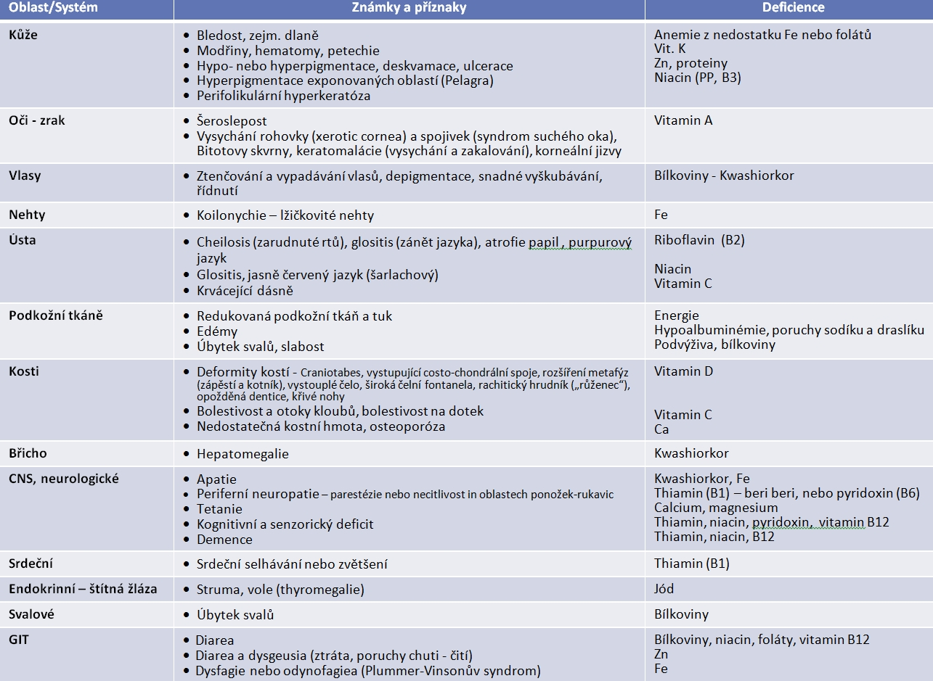
Symptomy and známky podvýživy a mikronutrientních deficiencí
15
Notes:
15

Slide 16
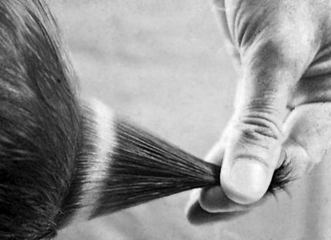
Klinické vyšetření
Vlasy
  Změna barvy, lesku, špatně učesatelné
  Kwashiorkor – depigmentace
  Znamení vlajky – depigmentace segmentárně po délce (střídající se dostatečná a neuspokojivá výživa)
http://cursoenarm.net/UPTODATE/contents/images/f15/36/15939.myextj?title=Flag+sign+malnutrition

Slide 17
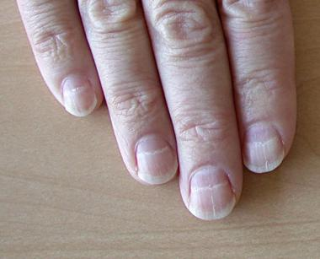
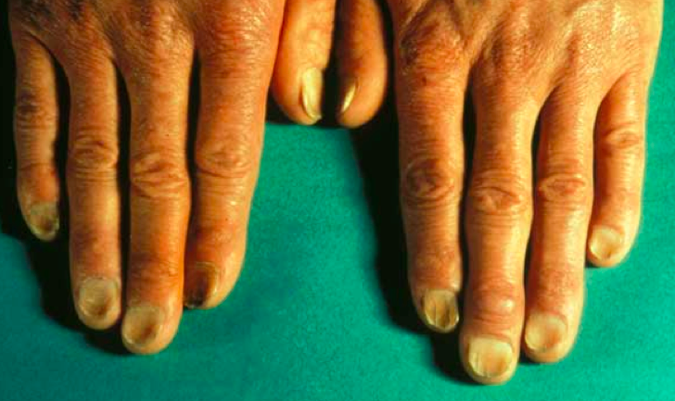
Klinické vyšetření
Nehty
  Anémie z nedostatku železa – suché, lomivé, ploché až lžičkovitého tvaru (koilonychie)
  Nedostatek bílkovin – příčné bílé proužky
https://classconnection.s3.amazonaws.com/639/flashcards/1040639/png/screen_shot_2012-09-29_at_73928_pm1348962057890.png
https://img.medscapestatic.com/pi/meds/ckb/41/28841tn.jpg

Slide 18
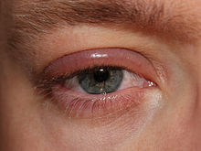
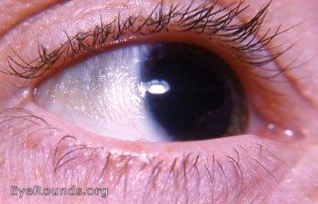
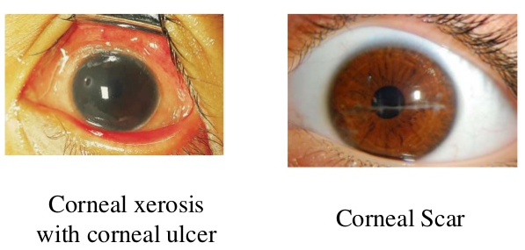
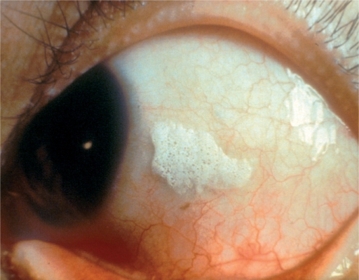
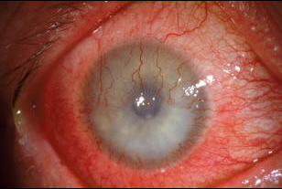
Klinické vyšetření
Oči
  Blefaritis – nedostatek riboflavinu, příp. vitamínu A
  Xeróza spojivek – nedostatek vitamínu A
  Korneální skleróza, keratomalacie – nedostatek vitamínu A
  Bitotovy skvrny – nedostatek vitamínu A
  Korneální vaskularizace – nedostatek riboflavinu nebo vitamínu A
  Angulární palpebritis – nedostatek riboflavinu, pyridoxinu, železa
  Šeroslepost – nedostatek vitaminu A, retinolu a β-karotenu
https://upload.wikimedia.org/wikipedia/commons/thumb/3/34/Blepharitis.JPG/220px-Blepharitis.JPG
https://webeye.ophth.uiowa.edu/eyeforum/atlas/photos-earlier/xerosis-conjunctivae.jpg
https://image.slidesharecdn.com/problemsolvingexercise-vita-copy-160505054605/95/vitamin-a-and-its-deficiency-19-638.jpg?cb=1462427304
https://openi.nlm.nih.gov/imgs/512/100/2873666/PMC2873666_jceh_23_72_004_f18.png?keywords=vitamin+a+deficiencies,bitot%27s+spots
http://3.bp.blogspot.com/-xl6WLqTk1uI/TriLOUllM6I/AAAAAAAAAJw/rU2PltJiqsc/s1600/corneal_neovascularization.jpg

Slide 19
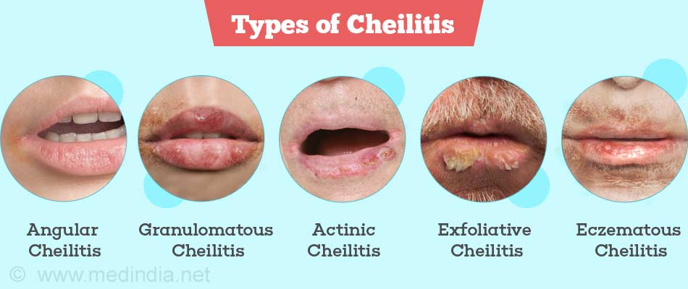
Klinické vyšetření
Rty
  Angulární stomatitis – nedostatek riboflavinu, pyridoxinu, železa
  Angulární jizvy – nedostatek riboflavinu, pyridoxinu
  Cheilitis – nedostatek riboflavinu
http://healthlifemedia.com/healthy/wp-content/uploads/2017/09/types-of-cheilitis.jpg

Slide 20
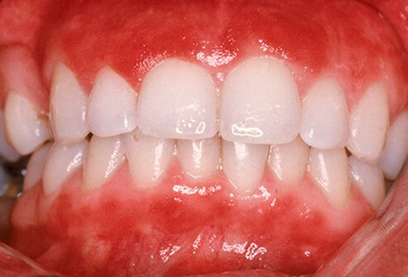
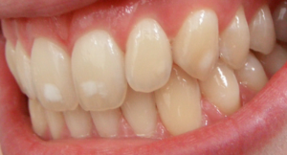
Klinické vyšetření
Dásně
  Gingivitis – nedostatek vitamínu C
Jazyk
  Nedostatek riboflavinu, k. nikotinové, pyridoxinu, kobalaminu, k. listové a železa – akutní zánět, glossodynie, pukliny, vyhlazení povrchu jazyka
Zuby
  Zubní kaz
    Nedostatek fluoru – zvýšená kazivost
  Skvrnitá sklovina
    Nadbytek fluoru
https://images.onhealth.com/images/slideshow/dental-problems-s6-gingivitis.jpg
https://upload.wikimedia.org/wikipedia/commons/thumb/4/4e/Dental_fluorosis_%28mild%29.png/300px-Dental_fluorosis_%28mild%29.png

Slide 21
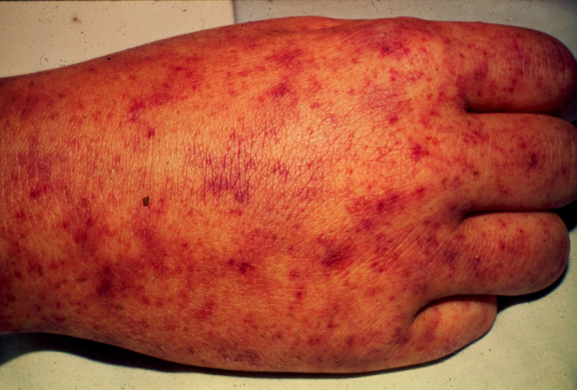
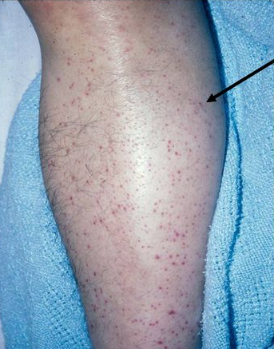
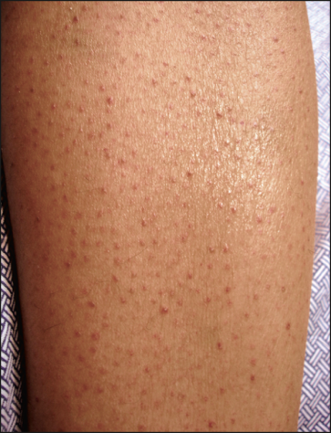
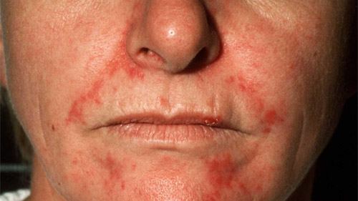
Klinické vyšetření
http://www.uaz.edu.mx/histo/pathology/ed/ch_7/c7_rmsf_hand.jpg
Kůže
  Folikulární hyperkeratóza – nedostatek vitamínu A, nedostatek esenciálních mastných kyselin, nedostatek pyridoxinu
  Xeroderma – nedostatek vitamínu A
  Nasolabiální seborrhoea – nedostatek riboflavinu
  Folikulární petechie – avitaminóza C
  Petechiální hemorrhagie – avitaminózy C, K
https://jamanetwork.com/data/Journals/DERM/4687/dsk50017f2.png
https://noskinproblems.com/wp-content/uploads/2015/06/seborrheic-dermatitis-face.jpg
http://slideplayer.com/1718407/7/images/10/Case+One%3A+Skin+Exam+Perifollicular+petechiae.jpg

Slide 22
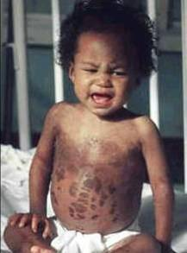
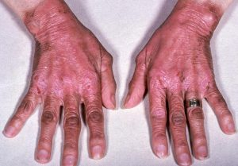
Klinické vyšetření
Kůže
  Změny pigmentace
    Špinavě hnědé skvrny – chronická podvýživa
    Depigmentace – kwashiorkor
    Erytém, svědění, pálení – puchýřky – hrubnutí kůže – pelagra
    Bledá kůže - chudokrevnost
https://www.med.uottawa.ca/sim/data/Images/Kwashiorkor.jpg
https://niacinreviews.com/wp-content/uploads/2016/10/Pellagra-300x209.jpg

Slide 23
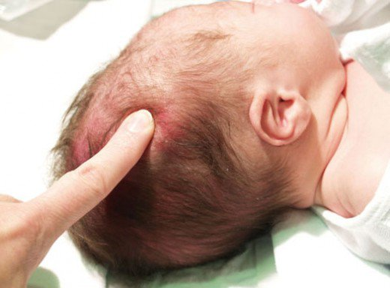
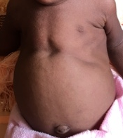
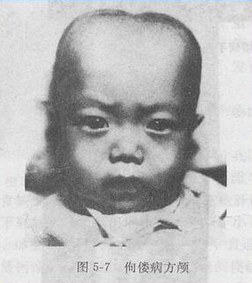
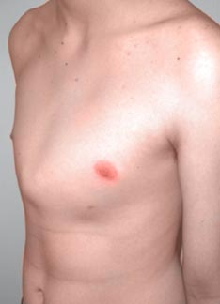
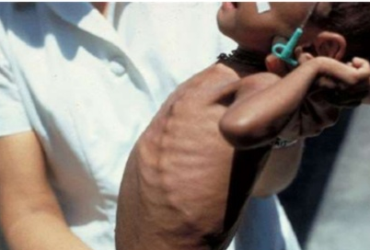
Klinické vyšetření
Kostra – nedostatek vitamínu D
  Craniotabes
  Caput quadratum
  Pozdní uzávěr velké fontanely
  Rachitický růženec
  Pectus carinatum
  Harrisonova rýha
  Deformace dlouhých kostí
  Nohy do „X“ nebo do „O“
https://usercontent2.hubstatic.com/8761643_f520.jpg
https://lh3.googleusercontent.com/-j4DAMWNSi1E/VyuFmVjt3BI/AAAAAAAABis/ww3CnqYmfno/s640/blogger-image-2107067516.jpg
http://www.orthokids.com.au/static/uploads/images/pectus-carinatum-patient-wfwwhgzwmqop.jpg
http://slideplayer.com/10592260/36/images/20/caput+quadratum.jpg
https://image.slidesharecdn.com/bonedemineralizationpblariff-150108110339-conversion-gate02/95/bone-demineralization-10-638.jpg?cb=1420720388

Slide 24
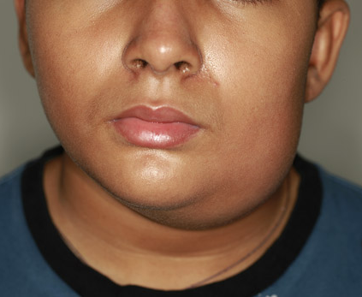
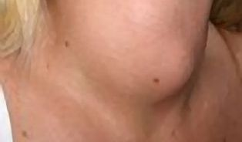
Klinické vyšetření
Žlázy
  Zvětšení příušních žláz – nedostatek kvalitních bílkovin
  Struma – nedostatek jódu
https://www.wikidoc.org/images/a/aa/Parotitis01.jpg
https://i.iinfo.cz/images/414/struma-vole-zvetsena-stitna-zlaza-2-thumb.jpg

Slide 25
ANTROPOMETRIE
25
Notes:
25

Slide 26
Somatometrická měření
Měří se základní data o tělesné výšce, hmotnosti, vybraných tělesných obvodech, vypočítávají se antropometrické indexy. Cílem je především posouzení přiměřenosti tělesné hmotnosti vzhledem k výšce, přiměřenosti množství a rozložení tělesného tuku, přiměřenosti množství svalové hmoty
Přímo měřené jednoduché parametry:
Výška
Hmotnost
Obvod pasu
Obvod boků
Obvod paže
Tloušťka kožních řas
Antropometrické indexy:
BMI
WHR
Stanovení tělesného složení:
BIA
Hydrodenzitometrie
DEXA
MRI
Pletysmografie (BodPod)
3D-scanning
26
Notes:
26

Slide 27
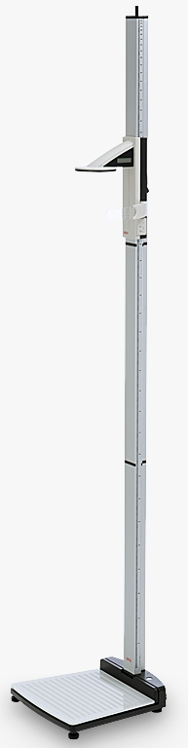
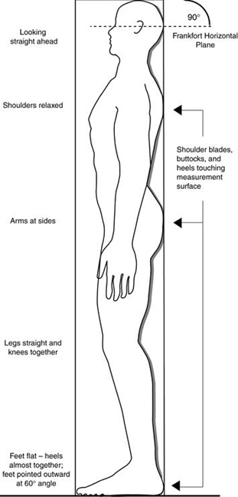
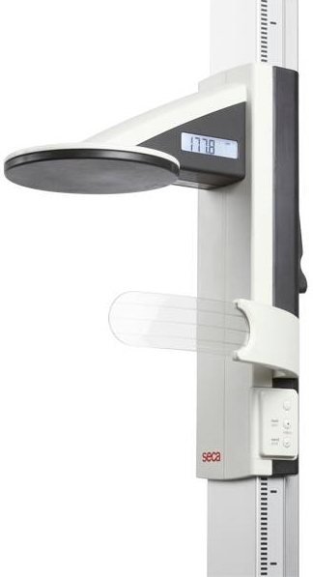
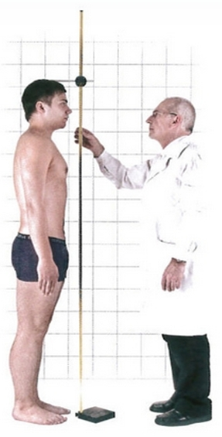
Výška
27
Notes:
27

Slide 28
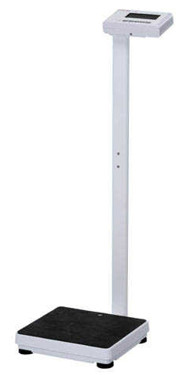
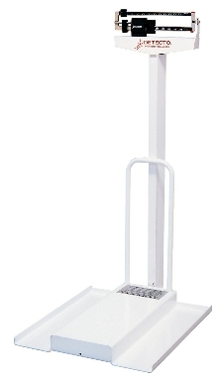
Hmotnost
Kvalita váhy
Oblečení (minimální)
Hydratace?
Denní doba?
Bezprostřední příjem potravy, tekutin
Menstruační cyklus
Mikce defekace?
28
Notes:
28

Slide 29
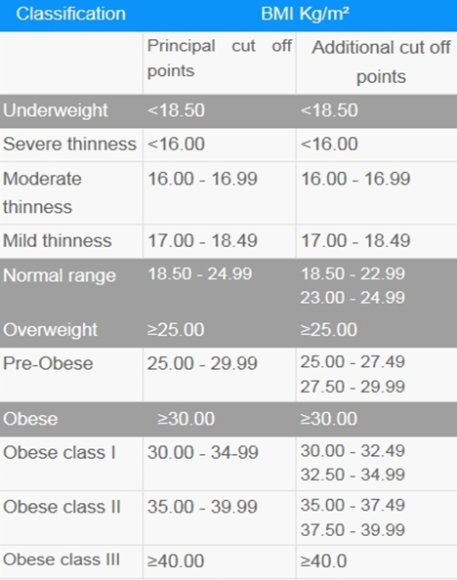
BMI
Klasifikace: | Podváha | Normální | Nadváha | Obezita
BMI | < 18.5 | 18.5 – 24.9 | 25.0 -29.9 | ≥ 30.0
BMI = váha (kg) / výška² (m²)
29
Notes:
29

Slide 30
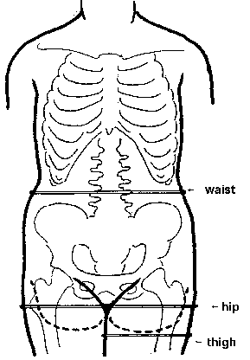
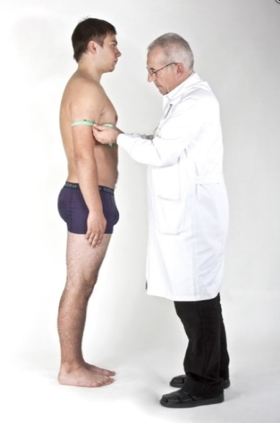
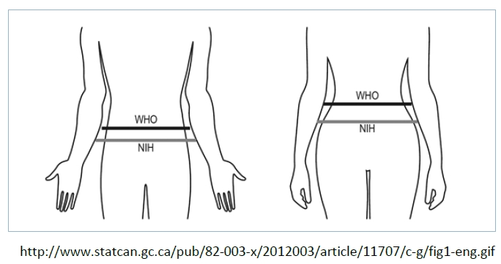
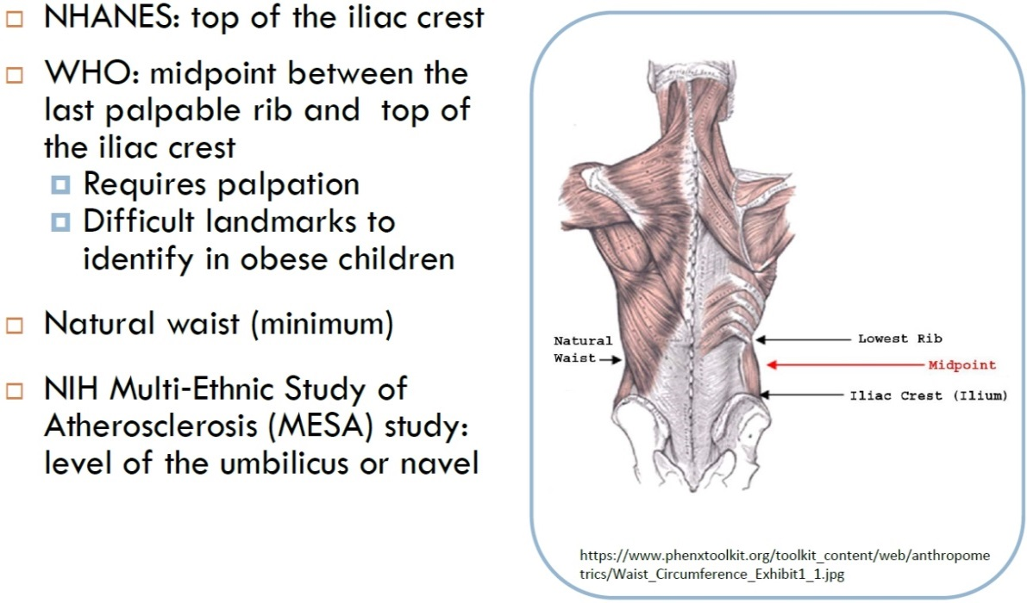
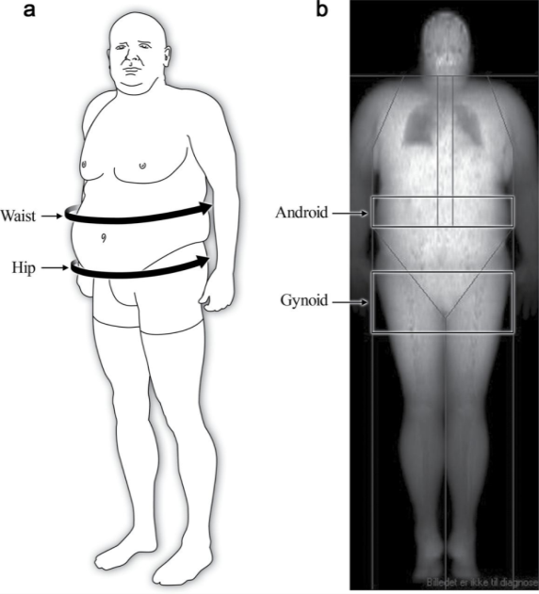
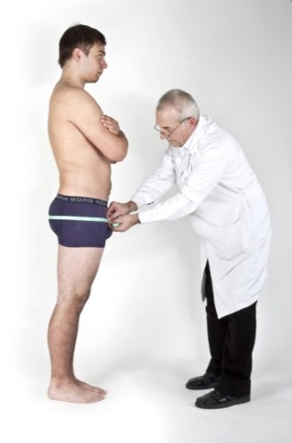
Tělesné obvody – měřicí místa
Břicho/ pas – přes pupek / polovina vzdál. mezi dolním žebrem a crista iliaca
Boky – nejširší místo v laterálním prodloužení kyčlí
Paže – v polovině relaxované paže
Boky – nejširší místo v laterálním prodloužení kyčlí
30
Notes:
30

Slide 31
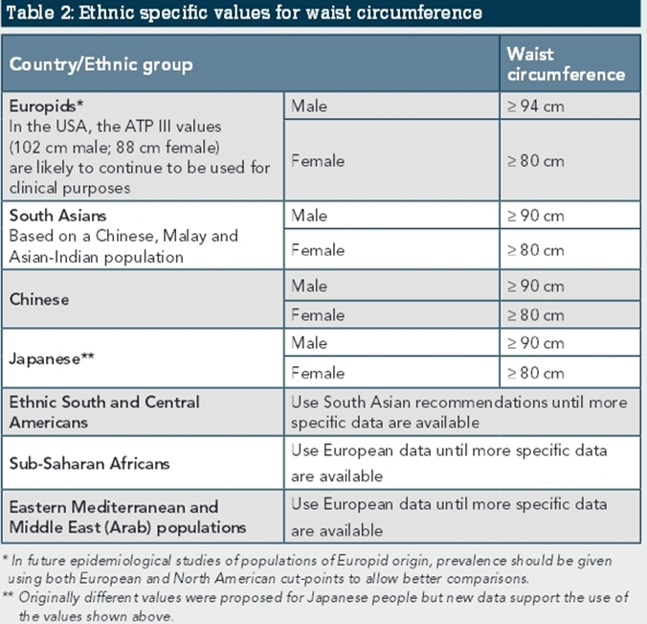
Obvod břicha - diagnostická kritéria (dle rizika metabolických komplikací)
WHO – riziko metabolických komplikací:
Riziko: | OK | Zvýšené | Podstatně zvýšené
Muži | < 94 | 94 - 102 | > 102
Ženy | < 80 | 80 - 88 | > 88
31
Notes:
31

Slide 32
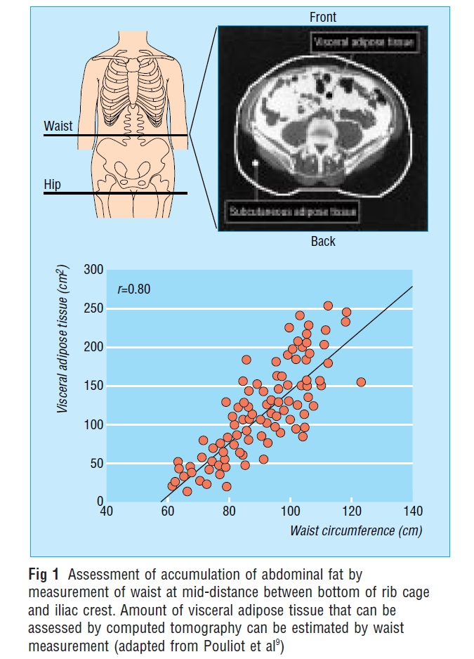
Obvod břicha – korelace s abdominálním tukem
32
Després J P, Lemieux I, Prud'homme D: Treatment of obesity: need to focus on high risk abdominally obese patients. BMJ. 2001 Mar 24;322(7288):716-20.
Notes:
32

Slide 33
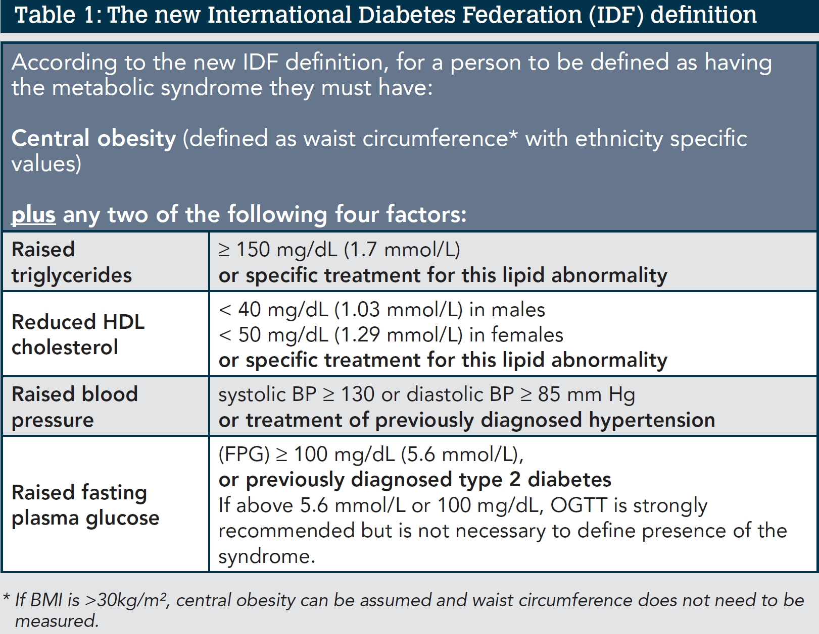
Metabolický syndrom
33
Notes:
33

Slide 34
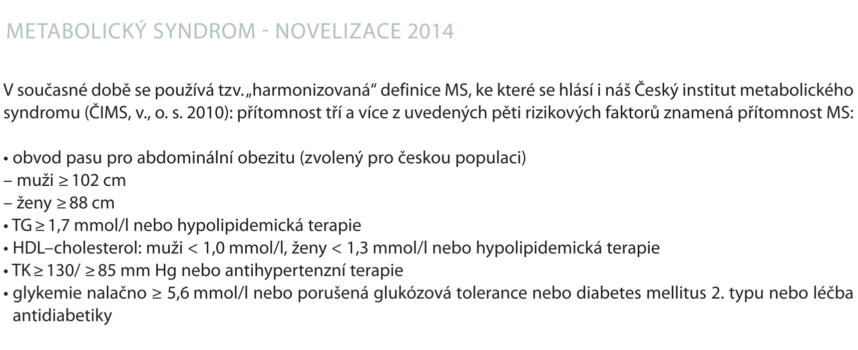
Metabolický syndrom - kritéria
Ostatní Evropani: ≥ 94, ≥ 80
34
Notes:
34

Slide 35
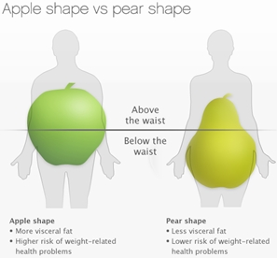
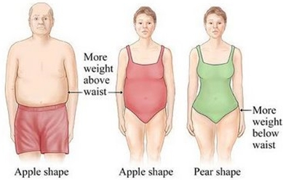
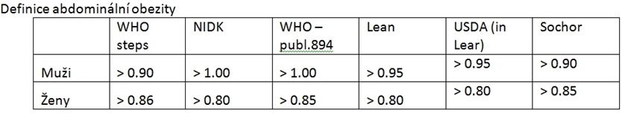
WHR - diagnostická kritéria
 | Nízké riziko | Zvýšené riziko | Vysoké riziko
Men | < 0.95 | 0.95 - 1.00 | > 1.00
Women | < 0.80 | 0.81 - 0.85 | > 0.85
Ideál (zdraví a plodnost): Muži 0.9, Ženy 0.7
35
Notes:
35

Slide 36
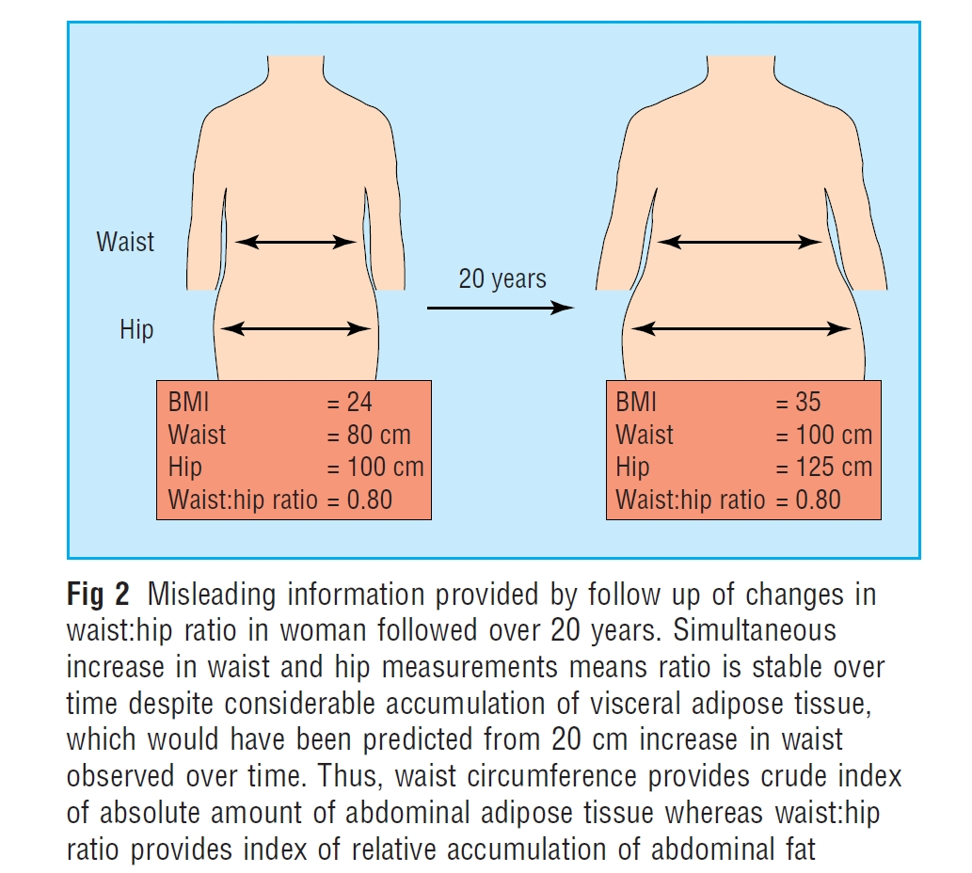
„Pasti“ při interpretaci WHR
Després J P, Lemieux I, Prud'homme D: Treatment of obesity: need to focus on high risk abdominally obese patients.
BMJ. 2001 Mar 24;322(7288):716-20.
36
Notes:
36

Slide 37
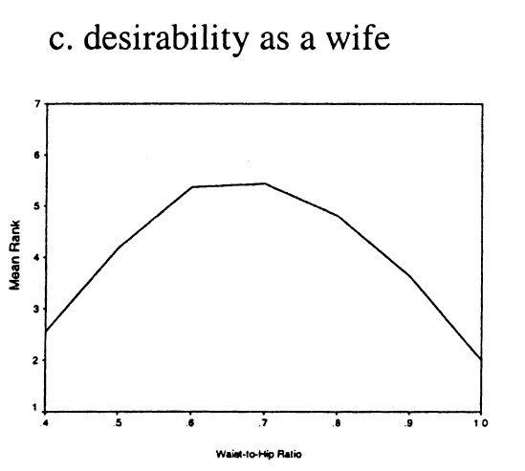


WHR – jako ukazatel sexuální atraktivity ženy?
Pro muže nejtraktivnější mezi 0.6 – 0.75
37
Notes:
37

Slide 38

Diagnostická kritéria - WHR
38
Notes:
38

Slide 39



MUAC (Mid Upper Arm Circumference), MAC, AC
Dospělí:
♂ >26 cm
♀ >25 cm
UNICEF – Dospělí:
Paže (AC) – kritéria pro test MNA:
<21, 21–21,9, ≥22
Nízký MAC dospělí =< 24
21 – 23 = žlutá zóna
< 21 cm – červená
Lýtko (CC) <31, ≥31
Dětský pásek MUAC (UNICEF):
39
Notes:
39

Slide 40
Měření tělesného tuku,
tělesného složení
40
Notes:
40

Slide 41




Měření kožních řas - kaliperace
Různé typy kaliperů
Bestův:
Harpendenský :
41
Notes:
41

Slide 42




Měření kožních řas
Měření s Bestovým kaliperem:
Tricepsová
Supraspinální
Subskapulární
42
Notes:
42

Slide 43







BIA – Bioelektrická impedanční analýza
Bioelektrická impedance zkr. BIA – metoda umožňující stanovit množství beztukové tělesné hmoty LBM; založena na měření odporu těla vůči střídavému elektrickému proudu odpor závisí nepřímo úměrně na množství tělesné vody.
43
Notes:
43

Slide 44

Inbody S10
44
Notes:
44

Slide 45



Inbody S10
45
Notes:
45

Slide 46
DALŠÍ TECHNIKY
46
Notes:
46

Slide 47

Vážení ve vodě - hydrodensitometrie
47
Notes:
47

Slide 48




DEXA – Dual Energy X-ray Absorptiometry
48
Notes:
48

Slide 49


BodPod –Air displacement plethysmography
49
Notes:
49

Slide 50


Procento tělesného tuku - diagnostická kritéria
 | Muži | Ženy
Normální | < 20 | < 30
Zvýšené (Overfat) | 20 - 25 | 30 - 35
Nadměrné (Obesity) | > 25 | > 35
Oliveros E, Somers V, Sochor O, Goel K, Lopez-Jimenez F: The concept of normal weight obesity. Progress in cardiovascular diseases, 2014, 56, 426-433
Biospace: Standard body fat percent is 15 % (range 10 - 20) for men and 23 % (range 18 - 28) for women
Měřené % tuku korespondující s hranicemi BMI: (Galagher et al.)
Kategorie | OK | Nadváha | Obezita
BMI | < 25 | 25 – 30 | > 30
% tuku muži | < 20 % | 20 – 25 % | > 25 %
% tuku ženy | < 32 % | 32 – 38 % | > 38 %
50
Notes:
50

Slide 51
Syndrom NWO (normal weght obesity) a sarkopenická obezita
NWO – obezita při normální hmotnosti:
Dg: BMI je normální, ale % tuku je příliš vysoké
Metabolické důsledky jsou stejné jako u obezity
Sarkopenická obezita:
Charakterizována úbytkem svalů (nízkým % svalů) a příliš vysokým % tuku
BMI může být i normální (nebo zvýšené)
51
Notes:
51

Slide 52
LABORATORNÍ
52
Notes:
52

Slide 53

Biochemické parametry při hodnocení výživového stavu
 | Normální [g/l] | Těžká deficience g/l] | Poločas
Albumin | > 32 | < 21 | 20 dní
Transferin | > 2 | < 1 | 8-10 dní
Prealbumin | > 0.2 | < 0.1 | 2 dny
53
Notes:
53

Slide 54





Dynamometrie - síla stisku ruky
♂ >30 kp
♀ >20 kp
Hodnoty výše se vztahují k věkové kategorii 65-70r, kde odpovídají 85% tabulkové normy podle věku.
54
Notes:
54

Slide 55
DĚTI
55
Notes:
55

Slide 56


Hodnocení výživového stav dětí – percentilové grafy BMI
56
Notes:
56

Slide 57

Hodnocení výživového stav dětí
57
Notes:
57

Slide 58

Program Rust.cz
58
Notes:
58

Slide 59

Hodnocení výživového stav dětí
59
Notes:
59

Slide 60

Hodnocení výživového stav dětí
60
Notes:
60

Slide 61



MUAC (Mid Upper Arm Circumference), MAC, AC
Children tape:
61
Notes:
61

Slide 62
Screeningové testy
62
Notes:
62

Slide 63
Standardizované testy k hodnocení nutričního stavu hospitalizovaných pacientů
MNA, MNA-SF - Mini Nutritional Assessment
SGA Subjective Global Assessment (popř. verze PG-SGA „Patient Generated“)
NRS (resp, NRS2002) - Nutritional Risk Screening
MUST – Malnutrition Universal Screening Tool
63
Notes:
63

Slide 64

MNA
(Mini Nutritional Assessment)
64
Notes:
64

Slide 65
SGA – Subjektivní globální hodnocení (Subjective Global Assessment)
Obsahuje 3 okruhy:
Anamnéza
Změna tělesné hmotnosti
Změna příjmu potravy
Gastrointestinální symptomy
Funkční výkonnost
Fyzikální vyšetření
Ztráta podkožního tuku
Úbytek svaloviny
Otoky
Ascites
Celkové subjektivní hodnocení
Dobře živený (A)
Mírně podvyživený (B)
Těžce podvyživený (C)
Jednotlivé položky dotazníku nejsou bodově ohodnoceny, protože se jedná o subjektivní hodnocení. Výsledky anamnézy a fyzikálního vyšetření jsou shrnuty v tzv. celkovém subjektivním hodnocení.
65
Notes:
65

Slide 66
SGA – Anamnéza
Nutriční příjem
1. □ Beze změny, adekvátní
2. Neadekvátní - trvání neadekvátního příjmu ___________
3. Nutriční příjem v uplynulých 2 týdnech:
□ adekvátní___ □ zlepšený, ale ne adekvátní___ □ žádné zlepšení nebo neadekvátní__
Hmotnost obvyklá váha_______ aktuální váha______
1. Změna během posledních 6 měsíců změna v kg _
□ <5% ztráty nebo stabilní □ 5-10 % ztráty bez stabilizace nebo zvýšení □ > 10% a pokrač.
Jestliže výše uvedené není známo, byl subjektivní pokles hmotnosti během uplynulých 6 měsíců?
□ žádný nebo malý □ Mírný □ závažný
2. Váhová změna během posledních 2 týdnů množství v kg (pokud známo) _____
□ zvýšení □ beze změny □ snížení
Symptomy (ovlivňující příjem potravy)
1. □ Bolest při jídle □ Anorexie □ Zvracení □ Nausea □ Dysfagie □ Průjem
□ Dentální problémy □ Rychle plnost □ Zácpa
2. □ Žádné □ Občasné/malé/málo □ Stálé/těžké/mnočetné
3. Symptomy v uplynulých 2 týdnech
□ Vymizení symptomů □ Zlepšení □ Stejné nebo zhoršení
66
Notes:
66

Slide 67
SGA Anamnéza - pokračování
Funkční kapacita (únava a progresivní ztráta funkce)
1. Žádná dysfunkce
2. Snížená kapacita; délka trvání změny ___________
□ Potíže s mobilitou /normálními aktivitami □ Na lůžku / vozíku
3. Funkční kapacita v posledních 2 týdnech
□ Zlepšená □ Beze změny □ Pokles
Fyzické vyšetření
Ztráta tělesného tuku □ Ne □ Malá / mírná □ Těžká
Ztráta svalů □ Ne □ Malá / mírná □ Těžká
Přítomnost edémů /ascitu □ Ne □ Malá / mírná □ Těžká
SGA hodnocení
□ A Dobře živený □ B Lehce/mírně podvýživený □ C Těžce podvýživený
Normální Jistá progresivní nutriční ztráta Známky úbytě (wasting) a
progresivních symptomů
Přispívající faktor
□ KACHEXIE □ SARKOPENIE
(Tuková a svalová úbyť (wasting) vlivem nemoci a zánětu)
(Snížená svalová hmota a síla)
67
Notes:
67

Slide 68


SGA – Návod pro subjektivní globální hodnocení tělesného složení
Podkožní tuk (ztráta)
Ztráta svalů
68
Notes:
68

Slide 69

SGA – subjektivní globální hodnocení tělesného složení - pokračování
Zadržení tekutin
Subjektivní globální hodnocení
A - Dobře živený | B - Mírná podvýživa | C - Těžká podvýživa
Není pokles příjmu potravy/živin; < 5% poklesu hmotnosti; Žádné/minimální známky podvýživy; Žádný funkční deficit; Není úbytek tukové nebo svalové hmoty | Jednoznačné snížení příjmu potravy/živin; 5%-10%ní pokles hmotnosti bez stabilizace nebo přírůstku; Jsou známky podvýživy; Mírný funkční deficit nebo nedávné zhoršení; Mírná ztráta tuku a/nebo svalů | Těžký deficit příjmu potravy/živin; >10%ní pokles hmotnosti, který pokračuje; Vážné příznaky podvýživy; Závažný funkční deficit; Nebo: Nedávné významné zhoršení zjevných známek ztráty tuku a/nebo svalů
69
Notes:
69

Slide 70


NRS 2002 - Nutritional Risk Screening
70
Notes:
70

Slide 71

MUST – Malnutrition Universal Screening Tool
Skóre 0
Nízké riziko
Skóre 1
Střední riziko
Skóre 2 a více
Vysoké riziko
Rutinní klinická péče
Pozorovat
Léčit
V nemocnicích rescreening každý týden, v domácí péči každý měsíc a v komunitě každý rok.
V nemocnici dokumentovat dietní příjem 3 dny. Stejná doporučení platí pro domácí péči. V komunitě se opakuje screening za měsíc a je-li to nutné, zajistí se dietní poradenství.
V nemocnici je zapotřebí kontaktovat nutričního terapeuta. V domácí a v komunitní péči platí stejná opatření
71
Notes:
71

